Slide 1
分布式系统
1.中国IM发展史
2.移动IM产品发展历程
3.垂直类IM产品分析
4.曾风靡一时的功能
5.为什么需要IM

Slide 3
选举
选举(election)是分布式系统实践中常见的问题，通过打破节点间的对等关系，选得的leader(或叫master、coordinator)有助于实现事务原子性、提升决议效率。 多数派(quorum)的思路帮助我们在网络分化的情况下达成决议一致性，在leader选举的场景下帮助我们选出唯一leader。租约(lease)在一定期限内给予节点特定权利，也可以用于实现leader选举。

Slide 4
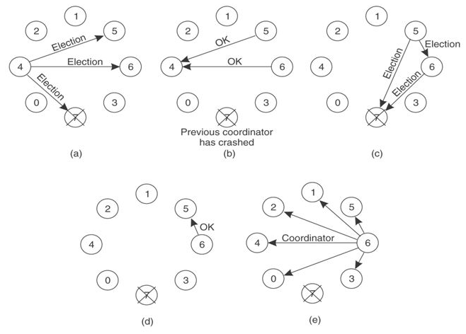
选举： Bully算法
Bully算法[1]是最常见的选举算法，其要求每个节点对应一个序号，序号最高的节点为leader。leader宕机后次高序号的节点被重选为leader，过程如下：
(a). 节点4发现leader不可达，向序号比自己高的节点发起重新选举，重新选举消息中带上自己的序号
(b)(c). 节点5、6接收到重选信息后进行序号比较，发现自身的序号更大，向节点4返回OK消息并各自向更高序号节点发起重新选举
(d). 节点5收到节点6的OK消息，而节点6经过超时时间后收不到更高序号节点的OK消息，则认为自己是leader
(e). 节点6把自己成为leader的信息广播到所有节点

